Slide 1
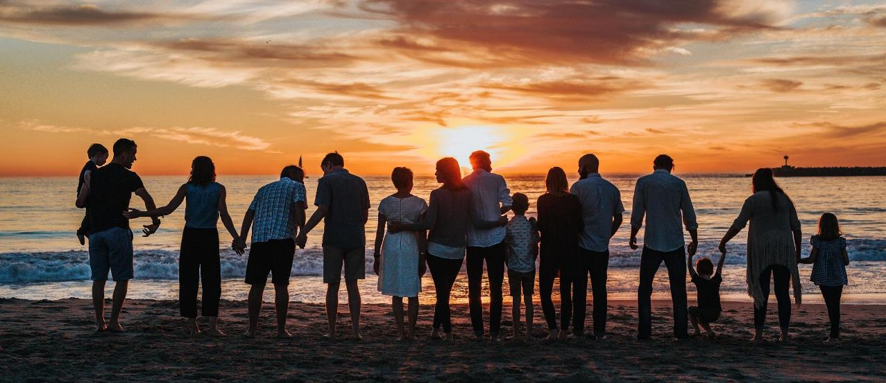
Social hållbarhet
- En introduktion

Slide 2
Diskutera: Vad är social hållbarhet för oss i vårt projekt?
Notes:
Korta diskussioner I bikupor
Reflektera om svaren – handlar de om projekten eller innovationerna?
Man glömmer ofta bort projektarbetet: hur ska vi arbeta tillsammans? Hur ska det märkas att vi är på plats? Här kan ni tex använda en lärakännametod som tar hänsyn till drivkrafter och allas respektive möjlighet att delta osv.
Pratar ni om det? På vilket sätt? Vilka är era utmaningar?
Vilka är motiven för att arbeta med social hållbarhet?
Ge exempel och diskutera med andra

Slide 3
Ett socialt hållbart samhälle - "Jämställt och jämlikt samhälle där människor lever ett gott liv med god hälsa, utan orättfärdiga skillnader. Ett samhälle med hög tolerans där människors lika värde står i centrum, vilket kräver att människor känner tillit och förtroende till varandra och är delaktiga i samhällsutvecklingen”
Hållbar utveckling – "en utveckling som tillfredsställer dagens behov utan att äventyra kommande generationers möjligheter att tillfredsställa sina behov".
(Bruntlandskommissionen)
(Folkhälsomyndigheten och SKR)

Slide 4
Tillit är centralt
Tillit till andra människor
Tillit till samhället
För att bevara tilliten eller bygga upp tilliten
Hälsa (ex brist på tillit begränsar och kan leda till ohälsa)
Inflytande (det jag tycker spelar roll)
Kompetens (ex möjlighet att utbilda sig)
Opartiskt system
Mening
(Blekinge Tekniska Högskola)
Notes:
För att uppnå det, ett samhälle med hög tolerans där människors lika värde står i centrum, krävs att människor känner tillit och förtroende till varandra och är delaktiga i samhällsutvecklingen.
Tillit är ett viktigt kitt mellan människor, ett slags psykologiskt kontrakt. Tillit är en satsning på andras framtida möjliga handlingar
Brist på tillit begränsar människors handlingar, skapar anspänning, oro och stressreaktioner som kan utvecklas till ohälsa.
Börja med att säga något om vad tillit är: i enkelhet att vi litar på att andra kommer att försöka hålla vad de (implicit eller explicit) lovat.
Sedan bör det väl konstateras att punkterna på bilden handlar om vad som bygger tillit på en samhällsnivå.
Vi litar på att alla gör det som vi kommit överens om
Bygger på gemensamma intressen
Vi respekterar att vi inte delar alla intressen
Vi förstår och respekterar att vi har olika förutsättningar att delta

Slide 5
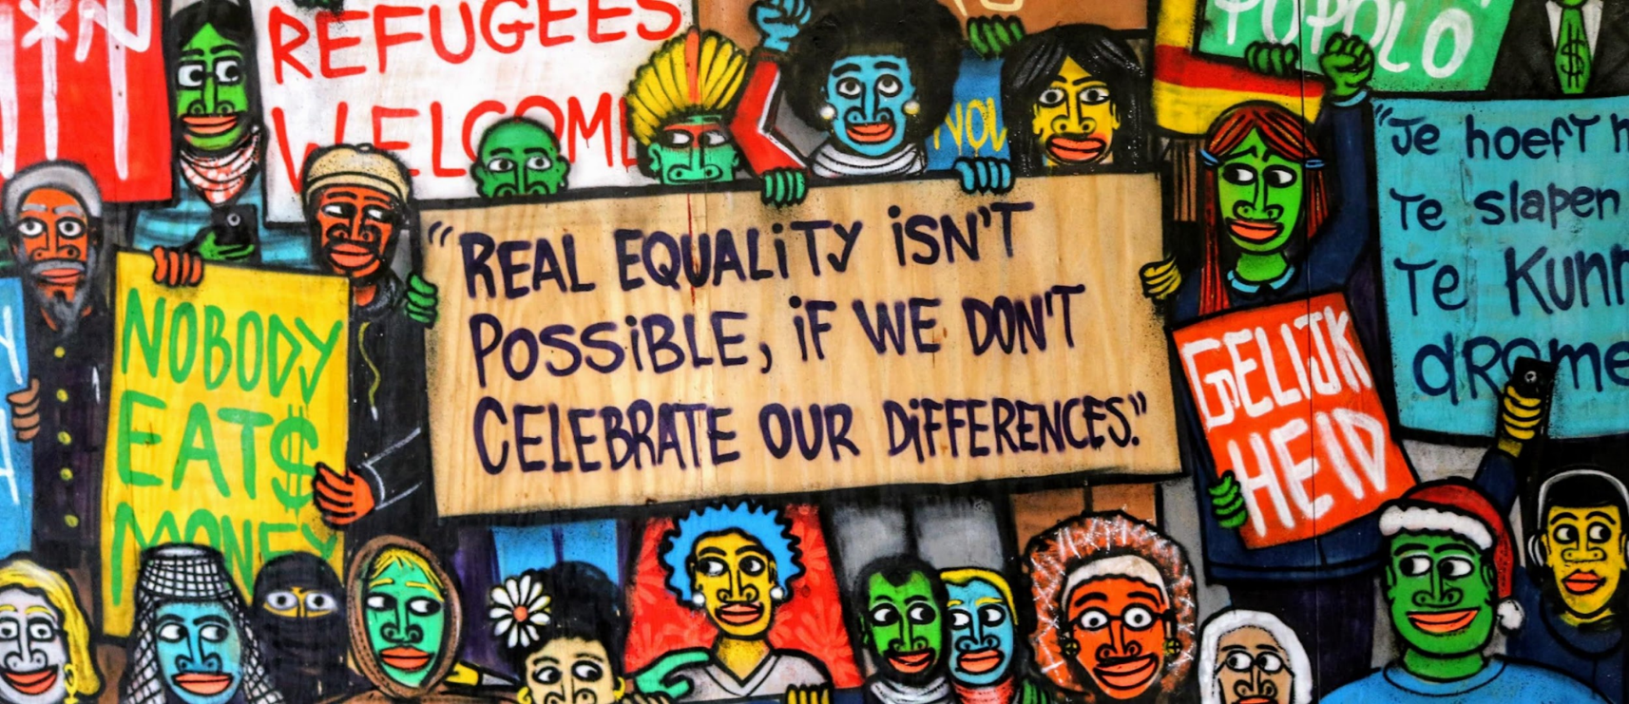
Jämlikhet
Jämlikhet är ett socialt tillstånd där alla människor i ett samhälle har samma status och respekt och att alla människor är lika mycket värda. Jämställdhet handlar om människors lika rättigheter, skyldigheter och möjligheter oavsett kön.

Slide 6
De sju diskrimineringsgrunderna enligt diskrimineringslagen, 2008:567
Kön
Könsöverskridande identitet eller uttryck
Etnisk tillhörighet
Religion/ annan trosuppfattning
Funktionsnedsättning
Sexuell läggning
Ålder: Barn & Äldre

Slide 7
Jämställdhet
Målet med jämställdheten är aldrig att göra eller vara lika…
… istället handlar det om att ha lika möjligheter, rättigheter och skyldigheter att påverka samhället och sitt eget liv oavsett kön.
Notes:
För ett jämställt transportsystem krävs att
Kvinnors och mäns resvanor väger lika tungt i planeringen.
Mäns och kvinnors inställning (attityder och värderingar) till utformning av transportsystemet tillmäts lika stor vikt.
Både kvinnors och mäns förutsättningar och värderingar inkluderas i hela beslutsprocessen – från problemformulering via alternativgenerering till fastställande av planer.
Men se jämställdhet bara som en viktig aspekt: genderfrågor, etnicitet, mångfald är andra viktiga delar!

Slide 8
Rättvis fördelning
Vem får ta del av samhällets investeringar?
Utifrån vems värderingar utformas samhället?
Notes:
Social jämlikhet och rättvisa: Rättvis fördelning i förhållande till behov. Försvåras eftersom det är fullt med politiska och moraliska värderingar, alltså inte bara fakta. Men ändå viktigt.
Social kapital: handlar om människors sociala nätverk, allmän tillit till människor (Putnam et al. 1994
Social inkludering: handlar om att förbättra grunden för utsatta grupper, möjliggöra för dessa att bli en del av i samhället. Arbetar med att förbättra förmågan hos sårbara grupper, förbättra deras möjligheter men också deras värdighet.
Effekterna av dålig transportinfrastruktur är ofta socialt utanförskap och segregering

Slide 9
Tillgänglighet
32% av alla vuxna i Sverige uppger minst en varaktig funktionsnedsättning
30% av personer med funktionsnedsättning har någon gång avstått från att resa kollektivt pga att man inte klarar det på egen hand
Källa: Trafikanalys befolkningsenkät (2018)
Notes:
Ett annat viktigt begrepp inom social hållbarhet är tillgänglighet. Och här handlar det om en delvis annan tillgänglighet än den vi är vana vid att diskutera i vår sektor, d v s människors tillgång till jobb, skola, samhällsservice m m
Här handlar det istället om människors förmåga att kunna tillgodogöra sig information och bidra i utvecklingen av samhället, att göra sin röst hörd.
Här har vi som exempel lyft fram några spännande fakta. Visste ni tex att...

Slide 10
Några viktiga områden för en hållbar transport- och infrastruktursektorn
Trafiksäkerhet - Bidrar vår föreslagna lösning till en säkrare trafikmiljö med färre olyckor och skador i trafiken?
Tillgänglighet för alla
Bidrar föreslagna lösningar till att skapa tillgänglighet till skola, arbete, fritidssysselsättning, service mm för alla?
Kan alla grupper i samhället, och särskilt de mest sårbara, tillgodogöra sig vår information/vår innovation?
Sociala nyttor och konsekvenser - Vem gynnas och missgynnas av vår tänkta innovation?
Trygghet - Bidrar innovationen till att göra stads- och/eller trafikmiljön tryggare alt otryggare? För vem? Vad kan vi göra för att förbättra? (medborgardialog, trygghetsvandringar mm.)
Jämställdhet, mångfald och jämlikhet - Hur ser vår innovationsprocess utifrån ett jämställdhets- och jämlikhetsperspektiv? Hur påverkar vår tänkta innovation jämställdhet och jämlikhet för användare och andra intressenter?
Hälsa och aktiv mobilitet - Bidrar vår innovation till aktiv mobilitet? Bidrar den till positiva eller negativa hälsoeffekter?

Slide 11
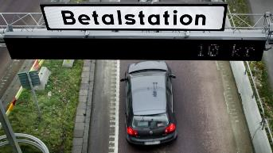
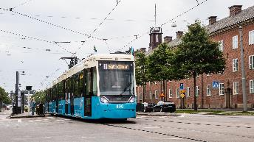
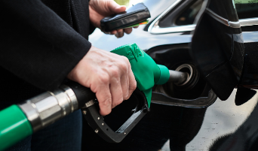
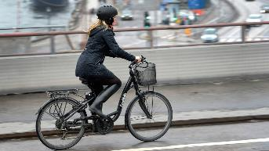
Vem gynnas och vem missgynnas av olika styrmedel? Några exempel
Trängselavgifter?
Nya spårvägar?
Höjd bensinskatt?
Elcykelpremien?

Slide 12
Transportsystemet i sig skapar social nytta genom…
Signalvärde
Tillgänglighet till arbetsplatser, skolor, service
Möjlighet att skapa och utveckla sociala relationer i och mellan grupper/områden.
Notes:
Investeringen i sig sänder ut signaler om att ett område och dess invånare är viktiga och prioriterade.
Funktionaliteten där välfungerade transportsystem skapar tillgänglighet till arbetsplatser, skolor, service och andra väsentligheter i samhället, vilket är en förutsättning för ett fungerande vardagsliv och inkludering i samhället och bidrar till stärkt socialt kapital i områden.
Överbryggande och sammanbindande möten där kollektivtrafik inte bara ses som en transportmöjlighet utan också ett gemensamt rum och möjlighet att skapa och utveckla sociala relationer i och mellan grupper/områden.

Slide 13
Vi har en bit kvar!
Några av de stora satsningarna:
Förbifart Stockholm
Höghastighetsjärnväg
Stadsmiljöavtal
Elcykelpremie
Innovativa mobilitetslösningar främst i urbana och socioekonomiskt starka områden
Inte direkt något för boende utanför tätort eller socioekonomiskt svaga grupper…samtidigt drabbas dessa grupper av…
Höjd bil- och bensinkostnad
Försämrade alternativ – t ex färre och indragna bussturer, hastighetssänkningar m m

Slide 14
KTH Sustainability Readiness Level

Slide 15
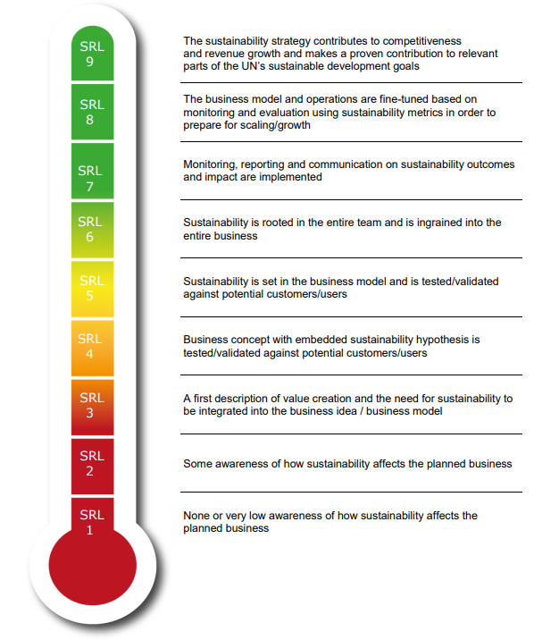
KTH Innovation Readiness Index inkluderar nu också hållbarhet

Slide 16
Vi kikar på hur långt vi har kommit…
Var ligger ni på skalan i ert projekt? 1-10
Kommentera!
Berätta vad ni ska göra för att ta nästa steg!

Slide 17
Fördjupat arbete om social hållbarhet
Projektarbete
Notes:
Nu ska vi ägna en stund åt att diskutera socialt viktiga aspekter i era projekt.
Men innan vi börjar vill jag poängtera två saker:
Idag kommer vi bara hinna börja snudda vid dessa frågor – så vi vill verkligen uppmana er att se detta som starten på ett arbete (om ni inte redan har gjort ett stort jobb kring detta redan innan förstås) och fortsätta arbetet tillsammans med era övriga projektmedlemmar efter dagens övning
Detta är inte ett område för subjektiva diskussioner och bedömningar! De viktigaste sociala aspekterna i era projekt och kopplat till de innovationer ni håller på att utveckla kommer att kräva seriösa analyser. Planera för det!
Med det sagt:

Slide 18
Fördjupat arbete
Välj ett av dessa två verktyg eller dela upp projektgruppen i två grupper som får jobba med varsitt verktyg:
Fokus på innovationen: Viktiga frågor för att uppnå en socialt hållbar transportinfrastruktursektor (trafiksäkerhet, tillgänglighet, sociala nyttor och konsekvenser, trygghet, jämlikhet, jämställdhet, mångfald, hälsa och aktiv mobilitet)
Fokus på projektarbetet: Rikare affärsmodeller (osynligt värde, härskartekniker, projektkultur, värderingar, osynlig kompetens, kommunikation)
Diskutera och vidareutveckla resonemangen.
Identifiera konkreta åtgärder.
Notes:
Hållbarhetskollen (helhet)
Ny diskussion (20 min)
Vilka frågor kan man ställa sig om man vill bli bättre på social hållbarhet?
Dela med er av era tips och idéer – skriv er egen att göra lista
Vi tränar oss och testar hur andra gör

